Slide 1
政府開放資料彙整平台之建立
國家實驗研究院 國家高速網路與計算中心
陳威宇 蔡育欽 莊家雋 盧沛怡 蕭志榥

Slide 2
Outline
動機
系統架構
前處理
平台
平台管理
結論

Slide 3
動機
提供一個不分資料屬性類別的「政府開放資料彙整平台 Integrated Platform for Government Open Data ( IPGOD)」
加強 data.gov.tw 網站不足之處：
問題 | 解法 | 預計支援
網站僅提供連結，不真正存放資料 | 統一存放於彙整平台中 | O
各地資料主機服務不穩定 | 平台服務主機將放置於國家高速網路與計算中心機房 | O
編碼格式不統一 | 標準化、轉碼 | O
檔案格式眾多 | 分類存放、資料過濾 | O
無資料預覽 | 提供資料預覽與分析試算 | O
不提供分析主機 | 快速將資料匯入國網中心大資料平台 | 註1

Slide 4





其他開放資料1
其他開放資料2
政府開放資料平台
IPGOD
前處理
資料倉儲
使用者呈現端
資料擷取引擎
管理工具
元件中介資料庫
視覺分析
分析端
索引資料庫
資料操作
分析匯入引擎
資料倉儲
data flow
info flow
service
國網中心大資料平台
專屬工作空間

Slide 5
前處理

Slide 6

其他開放資料1
其他開放資料2
政府開放資料平台
IPGOD
前處理
資料倉儲
使用者呈現端
資料擷取引擎
管理工具
元件中介資料庫
視覺分析
分析端
索引資料庫
資料操作
分析匯入引擎
資料倉儲
data flow
info flow
service
國網中心大資料平台
專屬工作空間

Slide 7



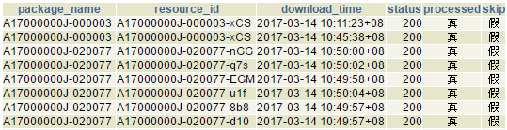

0. DB table說明
元件中介資料庫
DB name : ipgod
資料擷取引擎
分析匯入引擎
紀錄資料集的名稱
package_name : dataset id
Processed : 是否處理過
紀錄個別資料的下載狀況
resource_id : data id
status : http 回傳碼
processed : 是否處理過
skip : retry太多次則停止再try
dataset
ckan_download
紀錄個別資料的匯入ckan的狀況
datetime : 是否處理過
comment : 通常null
status: 是否匯入成功
file_id : 等於resource_id
import
resource_metadata
匯入ckan 中的屬性
url : 下載的連結
Format : 檔案屬性
Processed : 是否處理過

Slide 8
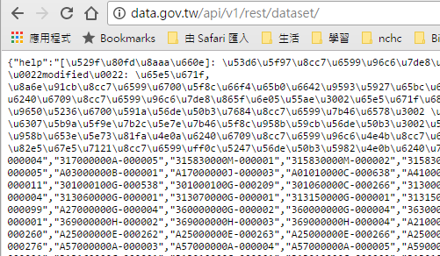
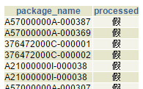
1. 查詢所有資料集之歷史清單
元件中介資料庫
DB name : ipgod
1.2
1.3
1.1
資料擷取引擎
分析匯入引擎
1.1 Query http://data.gov.tw/api/v1/rest/dataset/
1.2 return : 到目前為止所有的dataset
Ipgod.dataset
1.3 insert to ipgod.dataset

Slide 9
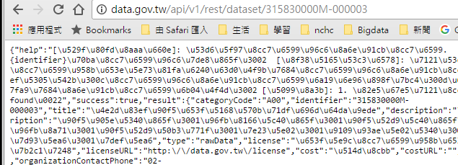
2. 延伸資料集得資料資訊
元件中介資料庫
DB name : ipgod
2.2
2.3
2.4
2.1
資料擷取引擎
分析匯入引擎
dataset_id = ipgod.dataset.[package_name]
2.1 Query http://data.gov.tw/api/v1/rest/dataset/<dataset_id>
Ipgod.dataset
2.2 return : dataset 的metadata
ckan_download
2.3 insert to ipgod.dataset.[processed =ture]
2.4 insert to ipgod. ckan_download
( 紀錄下載的dataset中的個別data )

Slide 10

3. 下載資料
Local
data
pool
元件中介資料庫
DB name : ipgod
3.2
3.3
3.1
資料擷取引擎
分析匯入引擎
檔案所在網站
3.1 query downloadURL to get data
3.2 put data to local_pool
ckan_download
3.3 update ipgod.ckan_download.* information

Slide 11
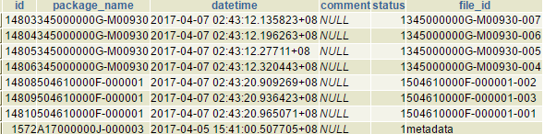
4. 匯入ipgod ckan
Local
data
pool
元件中介資料庫
DB name : ipgod
4.1
4.2
4.3
資料擷取引擎
分析匯入引擎
檔案所在網站
4.1 Query xxxx.json to query metadata information
import
4.2 upload data file to IPGOD Ckan
4.3 update ipgod.resource_metadata.* information
resource_metadata

Slide 12
完成
dataset
ckan_download
import
resource_metadata

Slide 13
A. 持續更新資料模式
上次啟動時間點
本次啟動時間點
t1
時間軸
t0
t2
檔案所在網站
歷史資料下載的最後一筆時間
data1
data2
透過 api 取得時間區間內的資料http://data.gov.tw/api/v1/rest/dataset?modified=[時間點]
將資料更新到DB
使用此 timing windows機制補資料，可以解決程序重啟、資料續傳等問題

Slide 14
資料平台

Slide 15
其他開放資料1
其他開放資料2
政府開放資料平台
IPGOD
前處理
資料倉儲
使用者呈現端
資料擷取引擎
管理工具
元件中介資料庫
視覺分析
分析端
索引資料庫
資料操作
分析匯入引擎
資料倉儲
data flow
info flow
service
國網中心大資料平台
專屬工作空間

Slide 16
CKAN 簡介
開放原始碼的 open data catalogs
有彈性、修改過後程式碼必須釋出。(gplv3)
https://github.com/ckan/ckan
由英國 Open Knowledge Foundation 所支持的專案
廣泛使用，使用者包含: data.gov.uk, USA, 、台南市府開方資料平台。

Slide 17
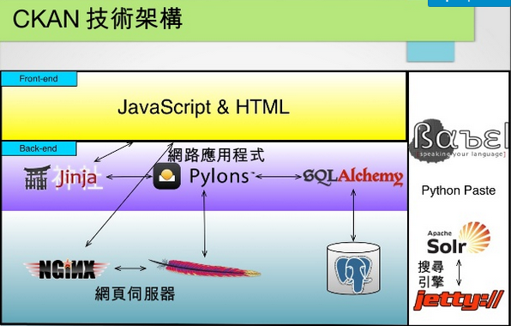
CKAN架構 (使用到的技術工具)
Notes:
1.
底層使用 apache 或是 nginx 伺服器
2.
使用 Pylon作為framework (與Django架構不同)
3.
搭配Jinja作為template 搭配SQL
4.
使用 Apache Solr作為搜尋引擎

Slide 18
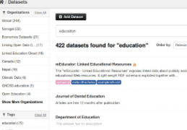
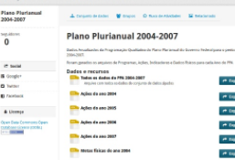
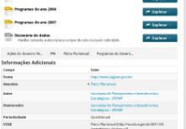
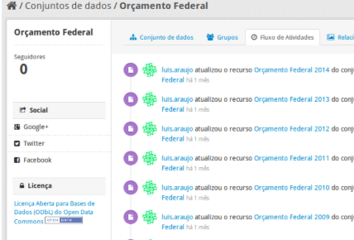
功能(1)
Catalog & 找資料
相關資料群組
中間資料整理
資料集的change log

Slide 19
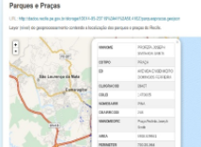
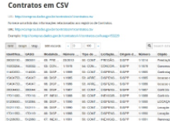
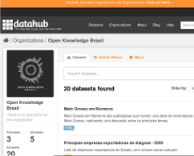
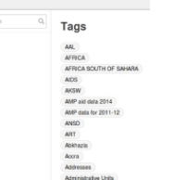
功能(2)
預覽資料
預覽地理資料
排列組織或群組內的資料集
製作標籤

Slide 20

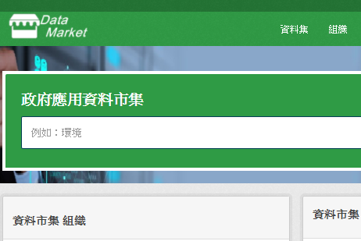
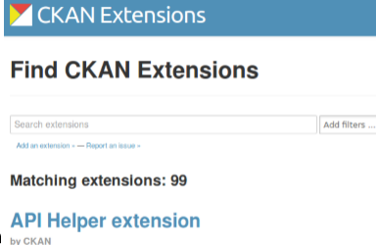
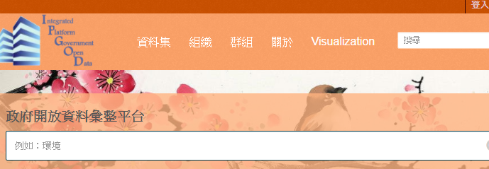
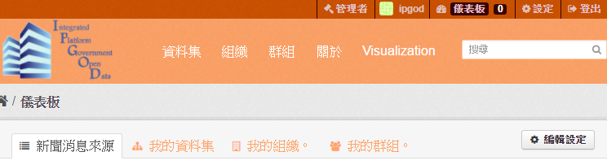
功能(3)
可客製化主題
可使用extension
使用者權限管理

Slide 21
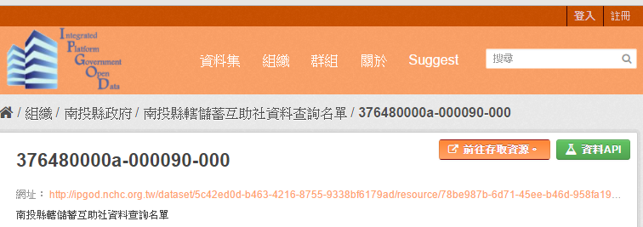
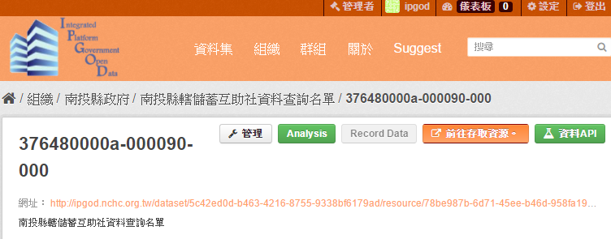
客製化功能 (需登入才有)

Slide 22

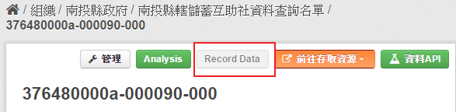
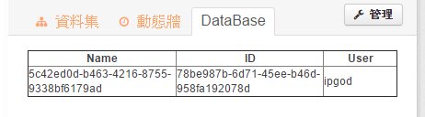
客製化功能1 : 勾選匯入 nchc braavos 資料

Slide 23

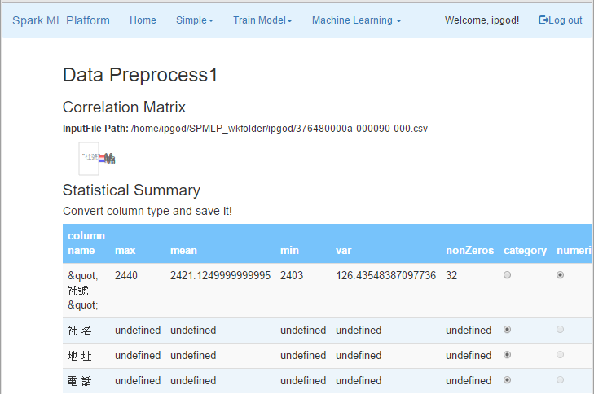
客製化功能(2) : 進階資料分析平台

Slide 24
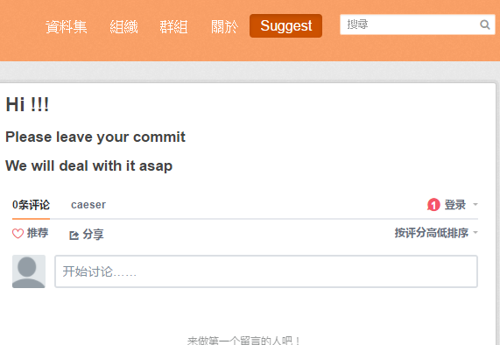
客製化功能(3) : 給我們建議

Slide 25
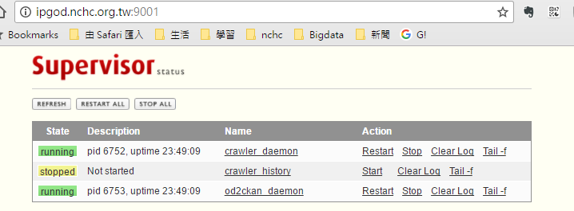
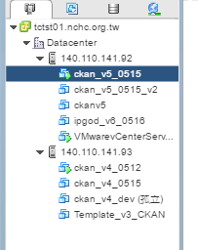
Ipgod maintenance (1)
Process control and monitor with web UI
Ipgod backup by VM

Slide 26
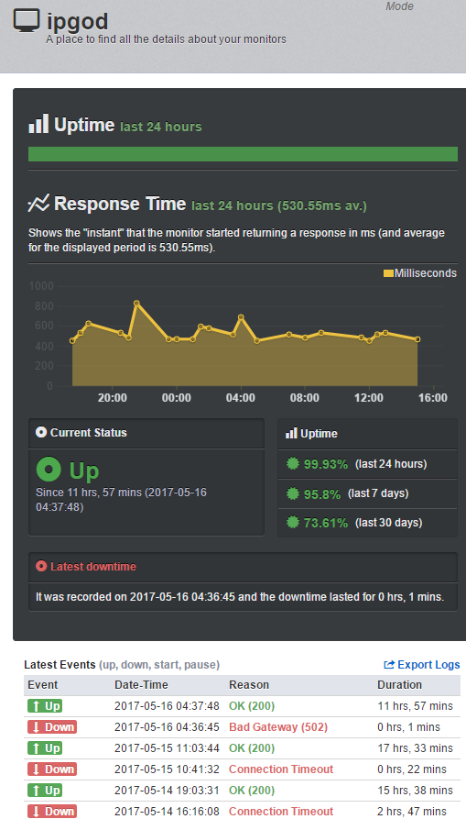
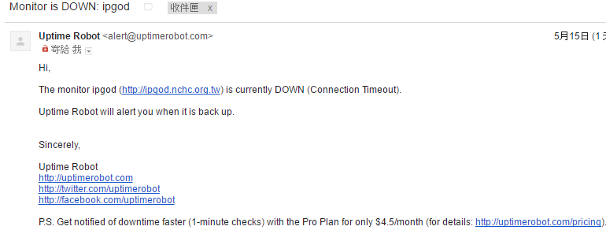
Ipgod maintenance (2)
Portal Monitor

Slide 27
結論

Slide 28
Conclusions
服務網站 http://ipgod.nchc.org.tw
專案原始碼 https://github.com/ogre0403/ipgod/
政府開放資料平台： 27512 筆資料集 ( 2017/5/13~ )
IPGOD收集到的資訊：
目前收錄：23740資料集、政府單位：304個
總處理資料集：29888集、64523筆資料
失敗資料集：6148集 （網址失效、metadata無效….)
歡迎到網站註冊帳號並給建議…

Slide 29
Thank You
感謝
科技部『政府巨量資料技術工具研發計畫 』
補助指導

